Slide 1
7.4.2016
Reetta Minkkinen

Slide 2
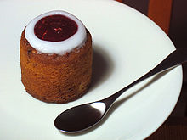
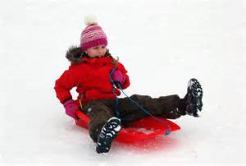
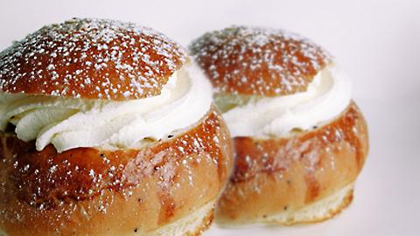
Runebergin päivä 5.2. ja laskiainen
J.L. Runeberg on Suomen kansalliskirjailija. Runeberginpäivänä syödään herkullisia runebergintorttuja. Laskiaisena lasketaan mäkeä pulkalla ja syödään laskiaispullia.

Slide 3
Passiivi
Syö/dään syö/dä 2 -daan/-dään
Laske/taan laske/a 1 -ta+an/-tä+än

Slide 4
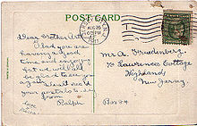
Ystävänpäivä 14.2.
Helmikuun 14. päivä vietetään Ystävänpäivää. Silloin ystävälle annetaan kukka tai pieni lahja. Jos ystävä asuu kaukana, hänelle lähetetään kortti.

Slide 5
Passiivi
Viete/tään viettä/ä 1 -ta+an/-tä+än
Anne/taan anta/a 1 -ta+an/-tä+än
Lähete/tään lähettä/ä 1 -ta+an/-tä+än
Verbityypissä 1, jos vartalon viimeinen a tai ä --> muuttuvat e:ksi passiivissa.
Jos verbissä on konsonanttivaihtelua, passiivissa heikko konsonantti! (esim. tt-> t, nt->nt)

Slide 6
Kalevalan päivä 28.2.
Kalevalan päivä ja suomalaisen kulttuurin päivä on helmikuun 28. päivä. Kalevala ilmestyi vuonna 1849. Kalevalan päivää juhlitaan erityisesti kouluissa. Juhlissa esitetään erilaista ohjelmaa, esimerkiksi lauluja ja Kalevalan runoja.

Slide 7
Passiivi
Juhli/taan juhli/a 1 -ta+an/-tä+än
Esite/tään esittä/ä 1 -ta+an/-tä+än

Slide 8
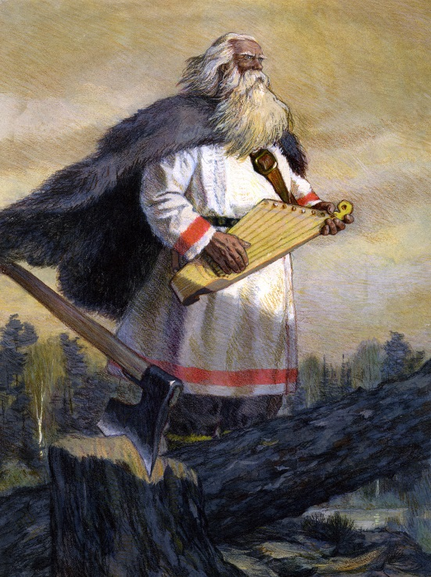
Kalevala
Mieleni minun tekevi, aivoni ajattelevi lähteäni laulamahan, saa'ani sanelemahan, sukuvirttä suoltamahan, lajivirttä laulamahan. Sanat suussani sulavat, puhe'et putoelevat, kielelleni kerkiävät, hampahilleni hajoovat.

Slide 9
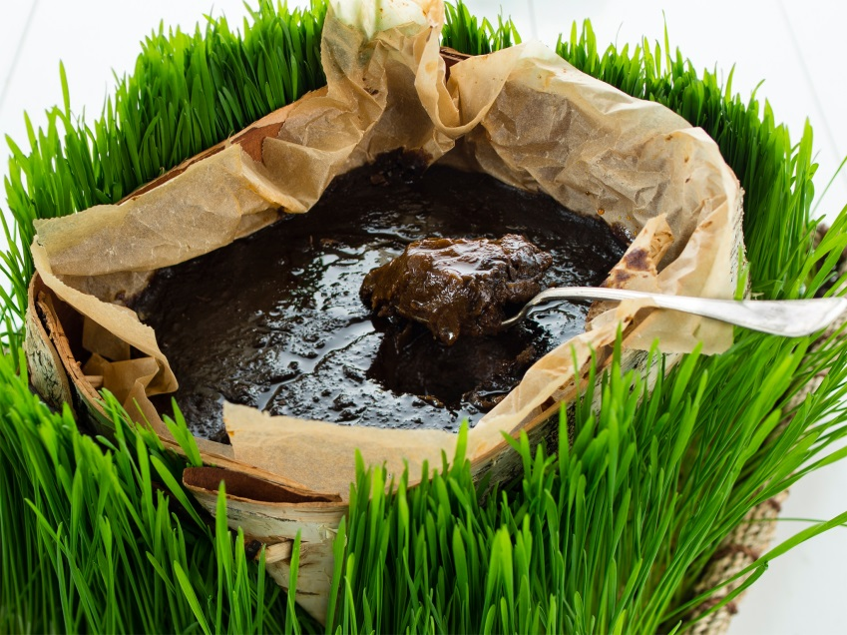
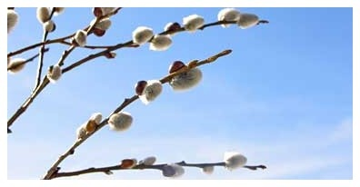
Pääsiäinen
Pääsiäisenä maalataan pääsiäismunia ja syödään mämmiä. Mämmi syödään kerman ja sokerin kanssa. Pääsiäisenä kerätään pajunkissoja.

Slide 10
Passiivi
Maalata/an maala/ta 4 -an/än
Kerätä/än kerä/tä 4 -an/än
Verbityyppi 4: perusmuotoon lisätään –an/-än.

Slide 11
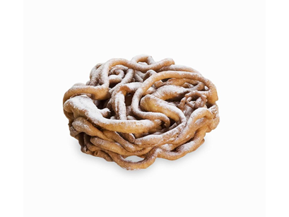
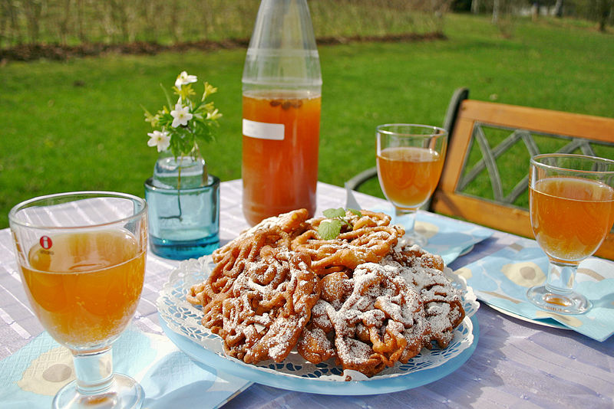
Vappu 1.5.
Vappu on iloinen juhla. Silloin juodaan simaa ja syödään tippaleipiä. Työläiset marssivat ja laulavat työväenlauluja. Opiskelijat juhlivat.

Slide 12
Passiivi
Juo/daan juo/da 2 -daan/-dään
Silloin juodaan simaa ja syödään tippaleipiä. Työläiset marssivat ja laulavat työväenlauluja.
-> aktiivi- ja passiivilauseen ero!
Passiivilauseessa ei subjektia.

Slide 13
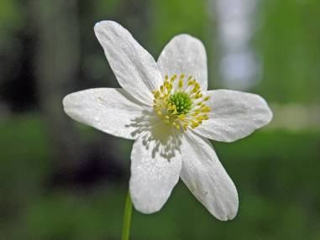
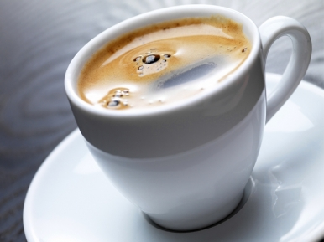
Äitienpäivä 8.5.2016
Äitienpäivä on aina toukokuun toinen sunnuntai. Silloin äidille leivotaan jotain herkullista. Aamulla hänelle viedään kahvi sänkyyn. Samalla perhe antaa äidille kukkia ja hänelle lauletaan.

Slide 14
Passiivi
Leivo/taan leipo/a 1 -ta+an/-tä+än
vie/dään vie/dä 2 -daan/-dään
Laule/taan laula/a 1 -ta+an/-tä+än

Slide 15
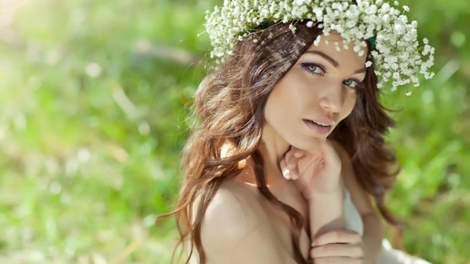
Helluntai 15.5.2016
Helluntai on iloinen juhla. Kesä on alkanut. Helluntaita vietetään seitsemän viikkoa pääsiäisen jälkeen. Monet nuoret löytävät toisensa. Suomessa sanotaan: "Jos ei ole heilaa helluntaina, ei ole koko kesänä."

Slide 16
Passiivi
Viete/tään viettä/ä 1 -ta+an/-tä+än
Sano/taan sano/a 1 -ta+an/-tä+än

Slide 17
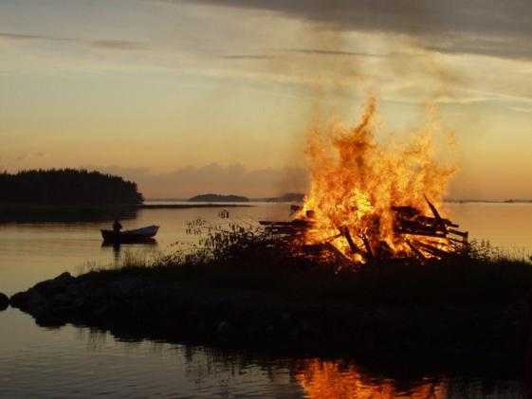
Juhannus 25.6.2016
Juhannus on keskikesän juhla. Juhannuksena valvotaan usein koko yö ja nautitaan Suomen lyhyestä kesästä. Järvien rannoilla poltetaan kokkoja ja tehdään juhannustaikoja. Usein juhannuksena mennään naimisiin.

Slide 18
Passiivi
valvo/taan valvo/a 1 -ta+an/-tä+än
nauti/taan nautti/a 1 -ta+an/-tä+än
polte/taan poltta/a 1 -ta+an/-tä+än
teh/dään teh/dä 2 -daan/-dään
men/nään men/nä 3
3: -laan/-lään, -raan/-rään, -naan/-nään

Slide 19
Pyhäinpäivä 5.11.2016
Pyhäinpäivä on myös marraskuussa. Silloin Suomessa muistetaan rakkaita omaisia, jotka ovat kuolleet. Heidän haudoillensa viedään kynttilät.

Slide 20
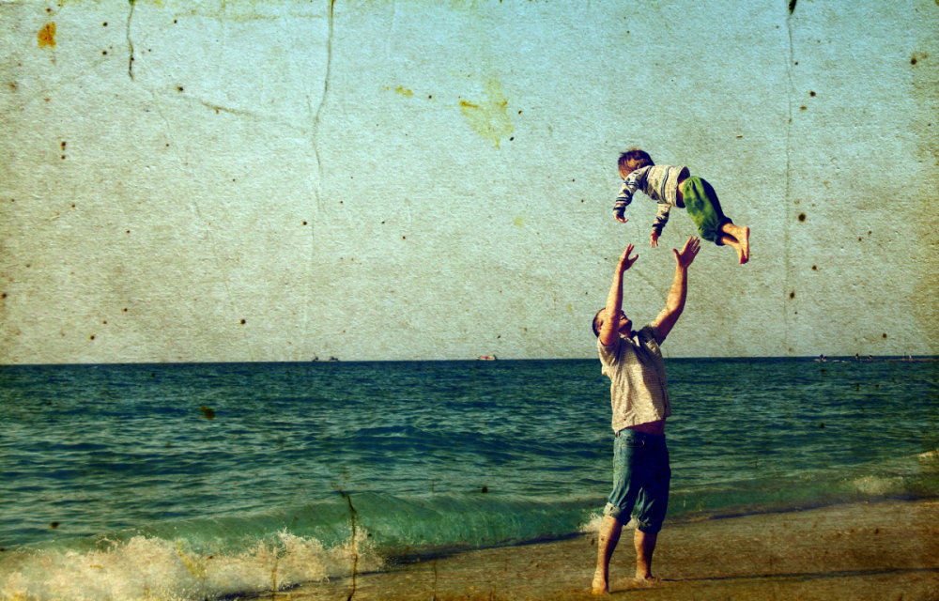
Isänpäivä 13.11.2016
Isänpäivä marraskuussa on Suomessa aika uusi juhla. Silloin isälle viedään mukava lahja ja hänelle lauletaan.

Slide 21
Passiivi
Muiste/taan muista/a 1 -ta+an/-tä+än

Slide 22
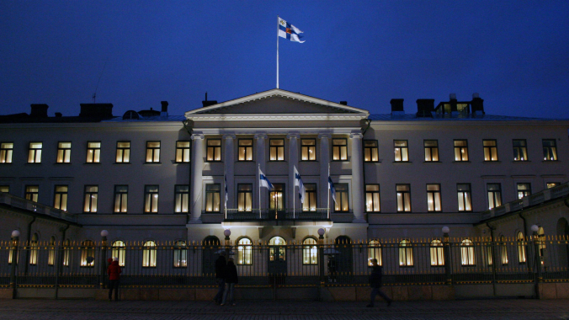
Itsenäisyyspäivä 6.12.
Itsenäisyyspäivä on joulukuun 6. päivä. Suomi itsenäistyi 6.12.1917. Itsenäisyyspäivänä käydään kirkossa ja järjestetään erilaisia juhlia. Sankarihaudoille lasketaan seppeleitä ja haudoille viedään kynttilöitä. Presidentin linnassa pidetään suuret tanssiaiset.

Slide 23
Passiivi
Järjeste/tään järjestä/ä 1 -ta+an/-tä+än
Laske/taan laske/a 1 -ta+an/-tä+än
Pide/tään pitä/ä -ta+an/-tä+än

Slide 24
Joulu 25.12.
Jouluvalmistelut aloitetaan jo aikaisin. Ystäville lähetetään joulukortit ja perheelle ostetaan joululahjat. Kauppoihin laitetaan jouluikkunat ja kaduille sytytetään jouluvalot. Kotona leivotaan joulutorttuja ja piparkakkuja. Joskus porkkanalaatikko, lanttulaatikko ja rosolli tehdään myös kotona, joskus ne ostetaan kaupasta. Joulupöytään hankitaan joulukinkku. Sitten keitetään joulupuuro. Joulukuusi tuodaan sisälle ja se koristellaan. Omaisten haudoille sytytetään kynttilät. Radiosta ja televisiosta julistetaan joulurauha. Illalla syödään yhteinen jouluateria. Aattoiltana mennään aikaisin nukkumaan, että herätään aamulla joulukirkkoon.

Slide 25
Joulupöytä

Slide 26
Passiivi
Aloite/taan aloitta/a 1 -ta+an/-tä+än
Oste/taan osta/a 1 -ta+an/-tä+än
Laite/taan laitta/a 1 -ta+an/-tä+än
Sytyte/tään sytyttä/ä 1 -ta+an/-tä+än
Leivo/taan leipo/a 1 -ta+an/-tä+än
Hanki/taan hankki/a 1 -ta+an/-tä+än
Keite/tään keittä/ä 1 -ta+an/-tä+än
Tuo/daan tuo/da 2 -daan/-dään
Koristel/laan koristel/la 3 -laan/-lään (tai…)
Juliste/taan julista/a 1 -ta+an/-tä+än
Herätä/än herä/tä 4 -an/-än

Slide 27
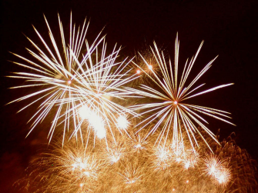
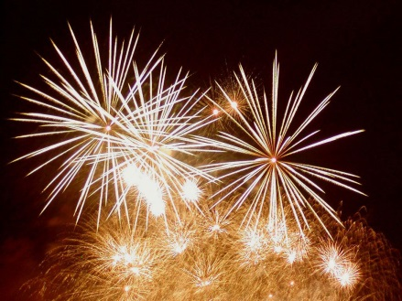
Uudenvuodenaatto 31.12.
Uudenvuodenaatto on vuoden viimeinen päivä. Silloin juhlitaan ystävien kanssa ja ammutaan raketteja. Kun vuosi vaihtuu, toivotetaan ystäville ”Onnellista Uutta Vuotta”. Usein tehdään myös uudenvuodenlupauksia. Silloin päätetään tehdä jokin asia paremmin kuin ennen. Uusi vuosi halutaan aloittaa hyvällä mielellä.

Slide 28
Passiivi
Juhli/taan juhli/a 1 -ta+an/-tä+än
Ammu/taan ampu/a 1 -ta+an/-tä+än
Toivote/taan toivotta/a 1 -ta+an/-tä+än
Pääte/tään päättä/ä 1 -ta+an/-tä+än
Haluta/an halu/ta 4 -an/-än

Slide 29
Imperfekti ja kielteinen imperfekti
Perusmuoto, Inifinitiivivartalo & taivutusvartalo(t):
Juhli/a juhli/n ja juhli/vat (1)
Ampu/a ammu/n ja ampu/vat (1)
Toivo/a toivo/n ja toivo/vat (1)
Päättä/ä päätä/n ja päättä/vät (1)
Syö/dä syö/n ja syö/vät (2)
Men/nä mene/n ja mene/vät (3)
Halut/a halua/n ja halua/vat(4)

Slide 30
Passiivi, imperfekti ja kielteinen imperfekti
juhli/a: juhli/n (1)
Juhli/taan juhl/i/n en juhli/nut,
emme juhli/neet
ampu/a: ammu/n (1)
Ammu/taan ammu/i/n en ampu/nut
toivo/a
Toivo/taan(1) toivo/i/n en toivo/nut
Päättä/ä
Pääte/tään (1) päät/i/n en päättä/nyt
Syö/dä: syö/n (2)
Syö/dään sö/i/n en syö/nyt
Men/nä: mene/n (3)
Men/nään men/i/n en men/nyt
Halut/a : halua/n (4):
Haluta/an halusi/n en halun/nut

Slide 31
Entä Tšekissä ja Slovakiassa?

Slide 32
Kehotus
Tehdään yhdessä
Katsotaan yhdessä
Tarkistetaan yhdessä
Nähdään ensi viikolla!

